Slide 1
口袋
（車縫技巧)

Slide 2
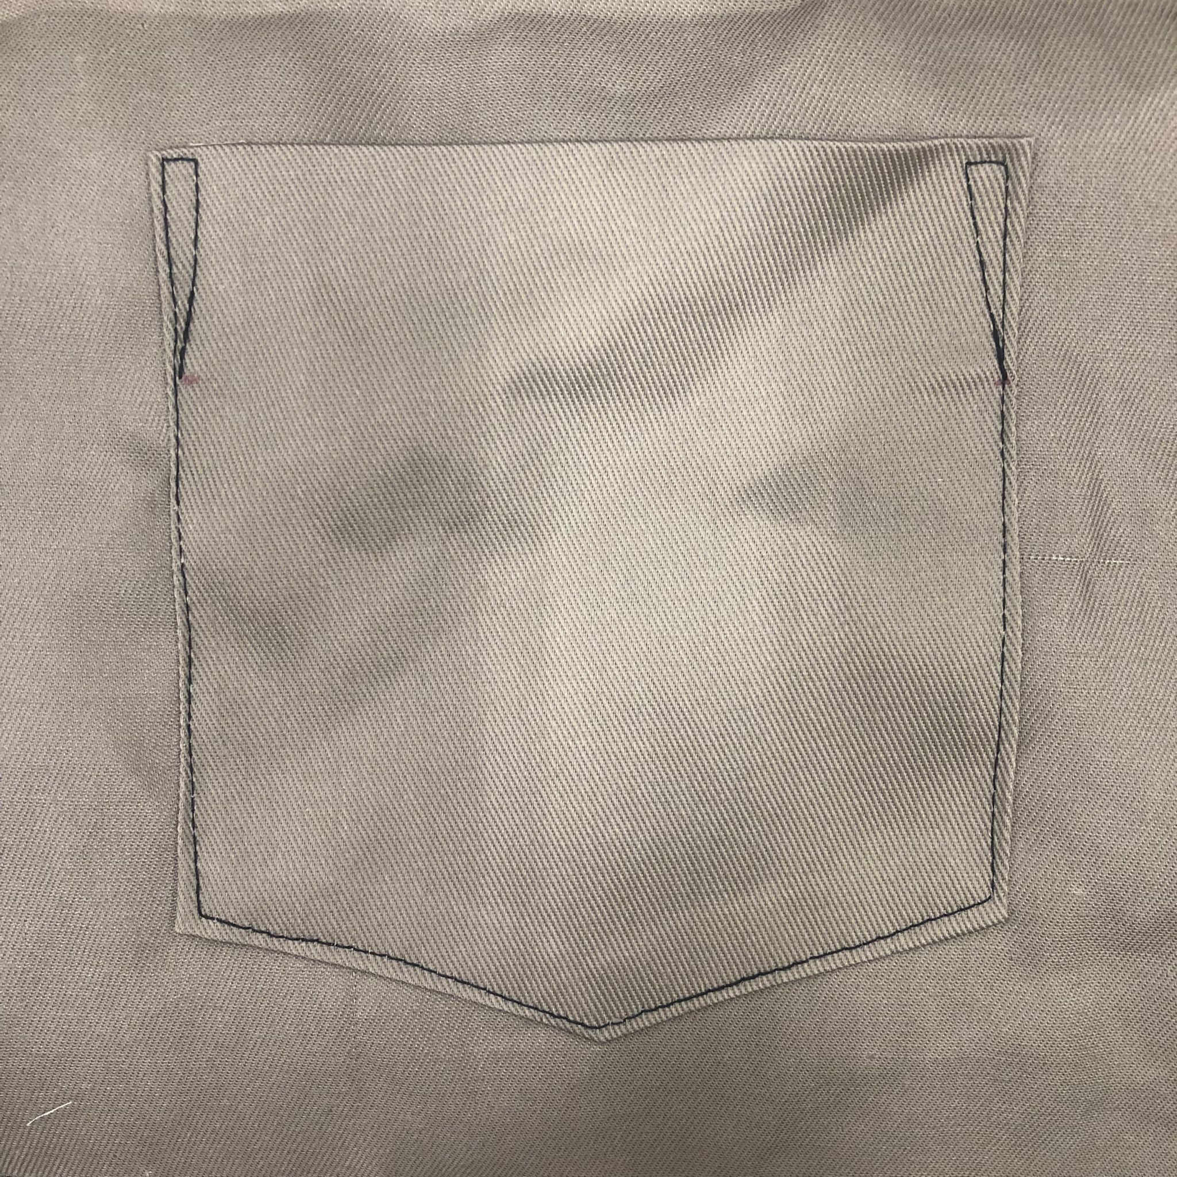
01. 五角袋
 | 袋大小
袋濶度 | 10厘米
袋長度 | 12厘米
袋口高度 | 2厘米

Slide 3
五角袋
畫一條垂直線作為開始
0 | 由(0)為開始點 | 2厘米
1 | 由(1)至(0) = 袋的長度 | 12厘米
2 | 由(2)至(1) = 袋的闊度 | 10厘米
3 | 由(2)直線上(0)形成一個長方形 | 13厘米
4 | 由(4)至(1) = 由(1)至(2) ÷ 2 | 7厘米
5 | 由(5)至(1) = 2cm | 14厘米
6 | 由(6)至(2) = 2cm

Slide 4
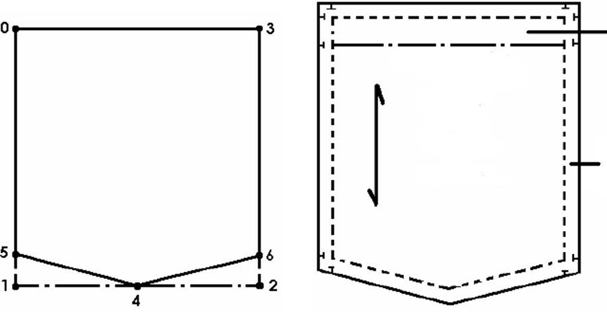
2厘米
袋口摺線
袋 裁一幅
1厘米黹口

Slide 5
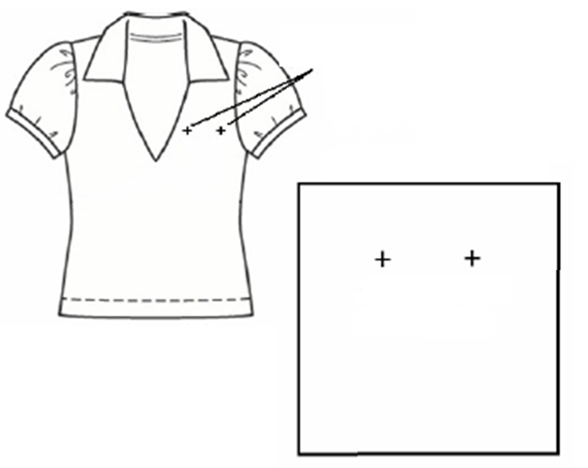
車縫五角明袋
標示袋的位置
縫上明袋前，在衣服右上方標示袋的位置。
標示袋的位置

Slide 6
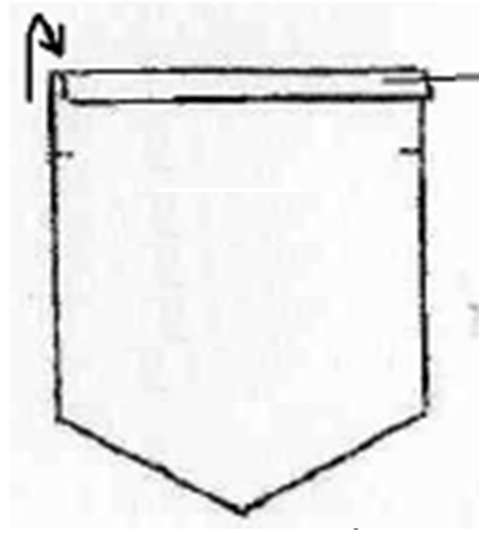
車縫五角明袋
1厘米黹口
摺下袋的頂部（1厘米黹口）。
反面

Slide 7
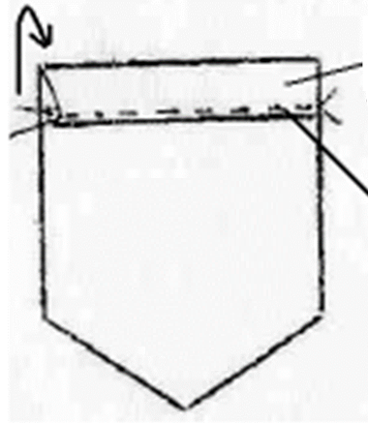
車縫五角明袋
2厘米
在反面沿摺邊向下摺2厘米，明線車縫。
明線車縫
反面

Slide 8
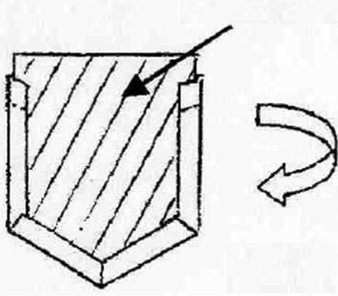
車縫五角明袋
模板
在反面摺黹口。
摺黹口

Slide 9
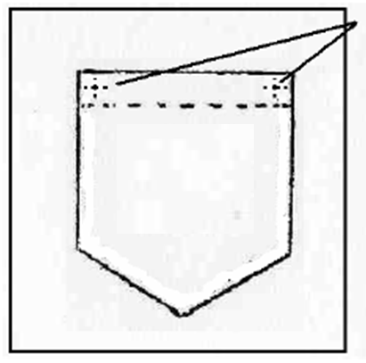
車縫五角明袋
把袋放在標記上
把袋放在預定位置。
正面

Slide 10
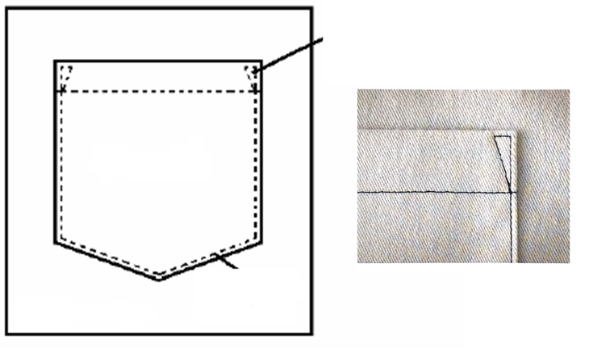
車縫五角明袋
小三角形作加固
用貼邊車縫把袋車縫在預定位置。在袋口角位車縫小三角形作加固。
正面
貼邊車縫
正面

Slide 11
車縫五角明袋
小三角形作加固
正面
貼邊車縫
正面

Slide 12
示範影片
車縫五角明袋

Slide 13
02. 風琴袋

Slide 14
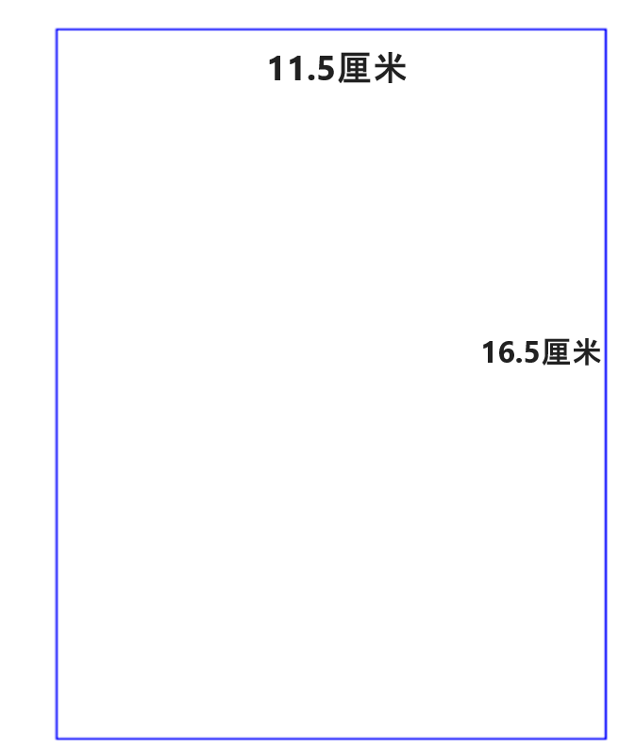
袋口：11.5厘米 袋長：16.5厘米
風琴袋

Slide 15
風琴袋
袋 裁一幅

Slide 16
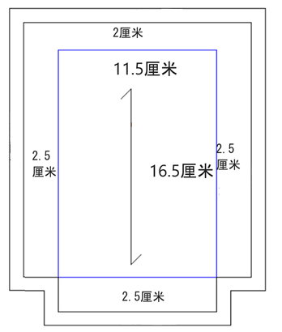
加1厘米黹口
袋 裁一幅

Slide 17
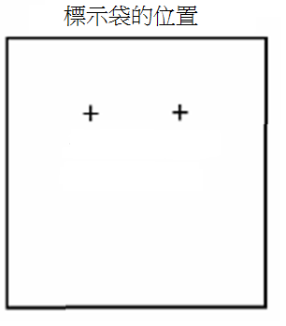
車縫風琴袋
縫上風琴袋前，在衣服正面標示袋的位置。

Slide 18
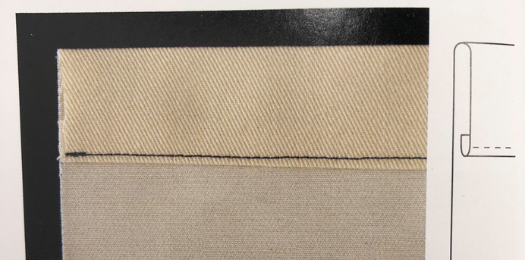
車縫風琴袋
摺下袋的頂部。
在反面沿摺邊向下摺2厘米，明線車縫。
反面

Slide 19
車縫風琴袋
在角位對摺，車縫（1 厘米黹口）。
1厘米

Slide 20
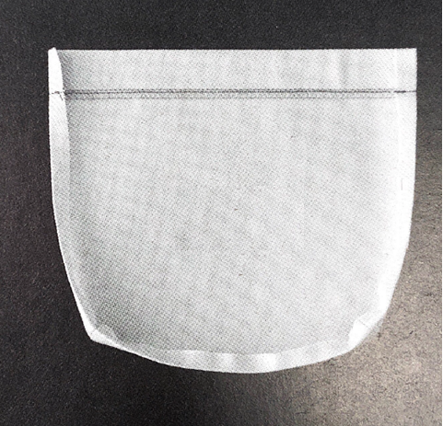
車縫風琴袋
5. 在反面摺黹口（1厘米）。
反面

Slide 21
車縫風琴袋
貼邊車縫，保持袋的形狀。
貼邊車縫

Slide 22
車縫風琴袋
用大頭針把風琴袋固定。
正面
正面

Slide 23
車縫風琴袋
沿袋邊貼邊車縫。
貼邊車縫

Slide 24
車縫風琴袋
在袋口角位車縫小長方形作加固。

Slide 25
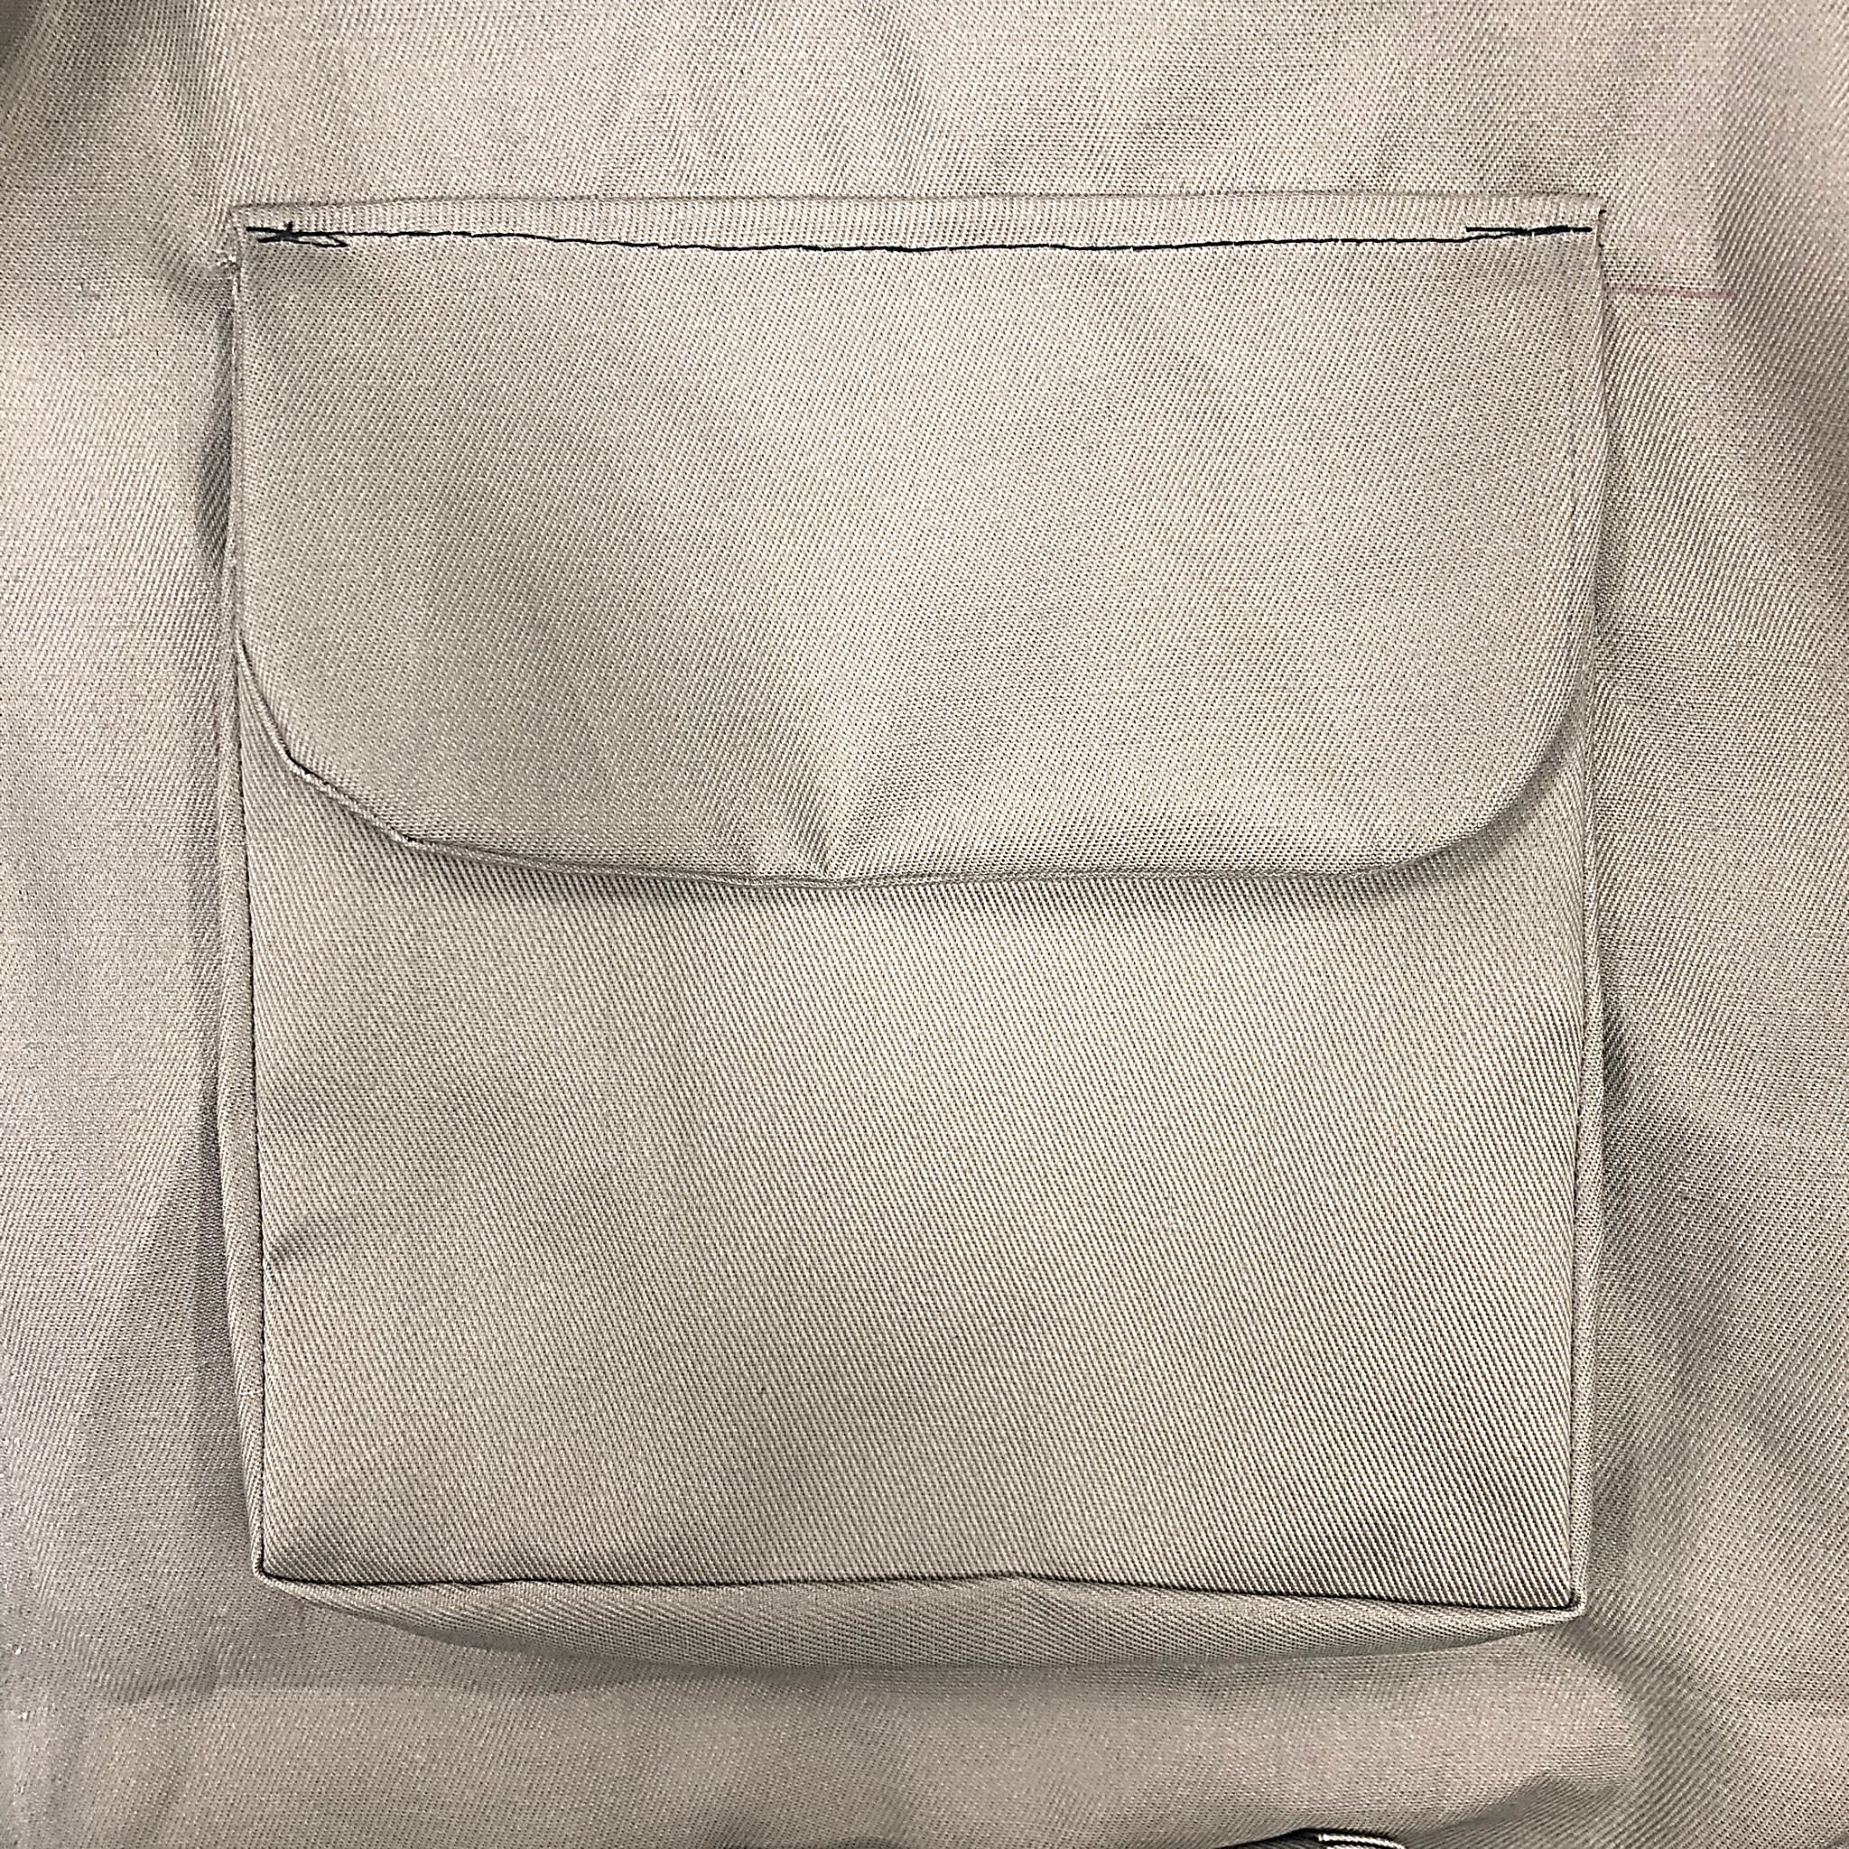
03. 車縫風琴袋加袋蓋

Slide 26
示範影片
車縫風琴袋加袋蓋

Slide 27
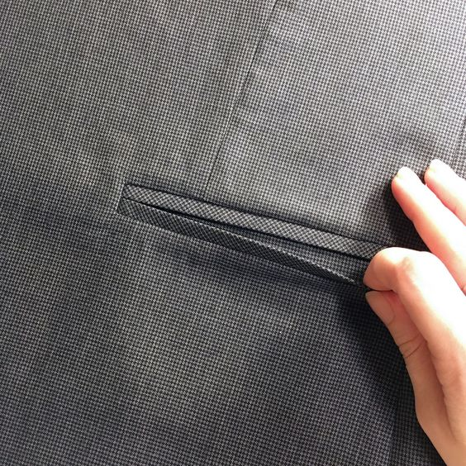
04. 滾邊袋
資料來源：Pexels.

Slide 28
示範影片
預備滾邊袋
車縫單邊滾邊袋
車紏雙邊滾邊袋
袋布黹口鈒骨

Slide 29
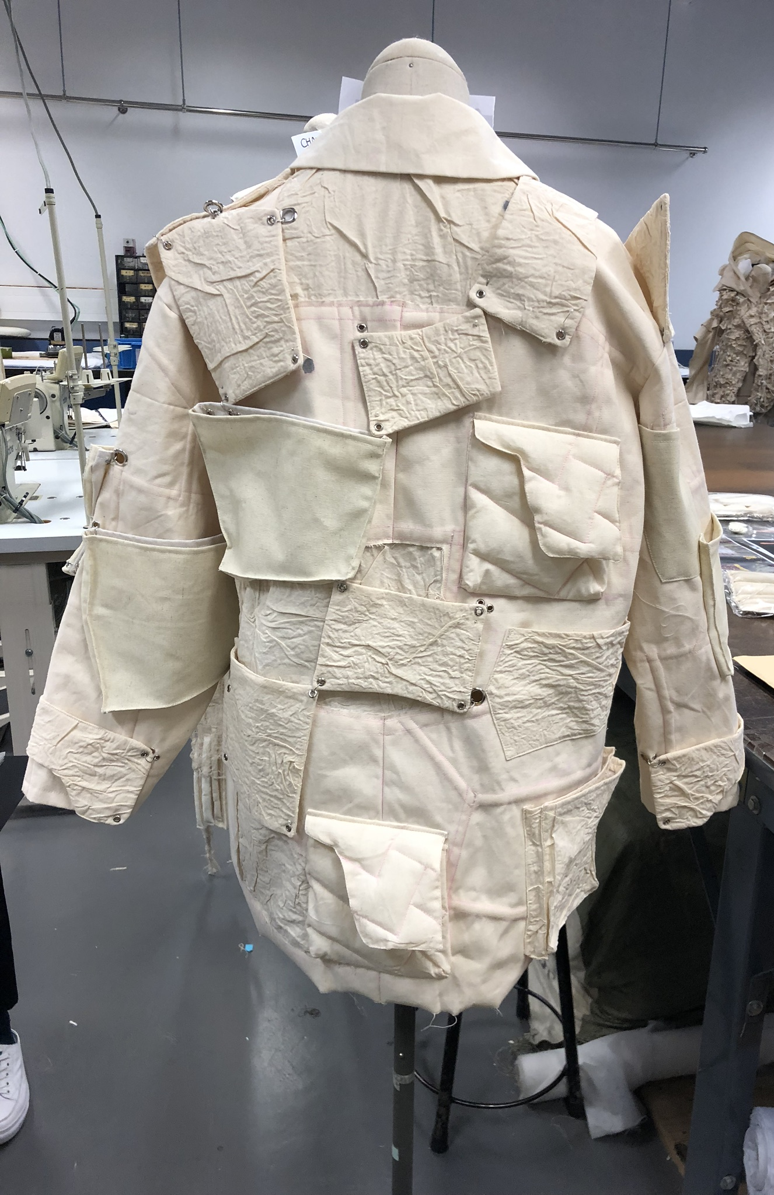
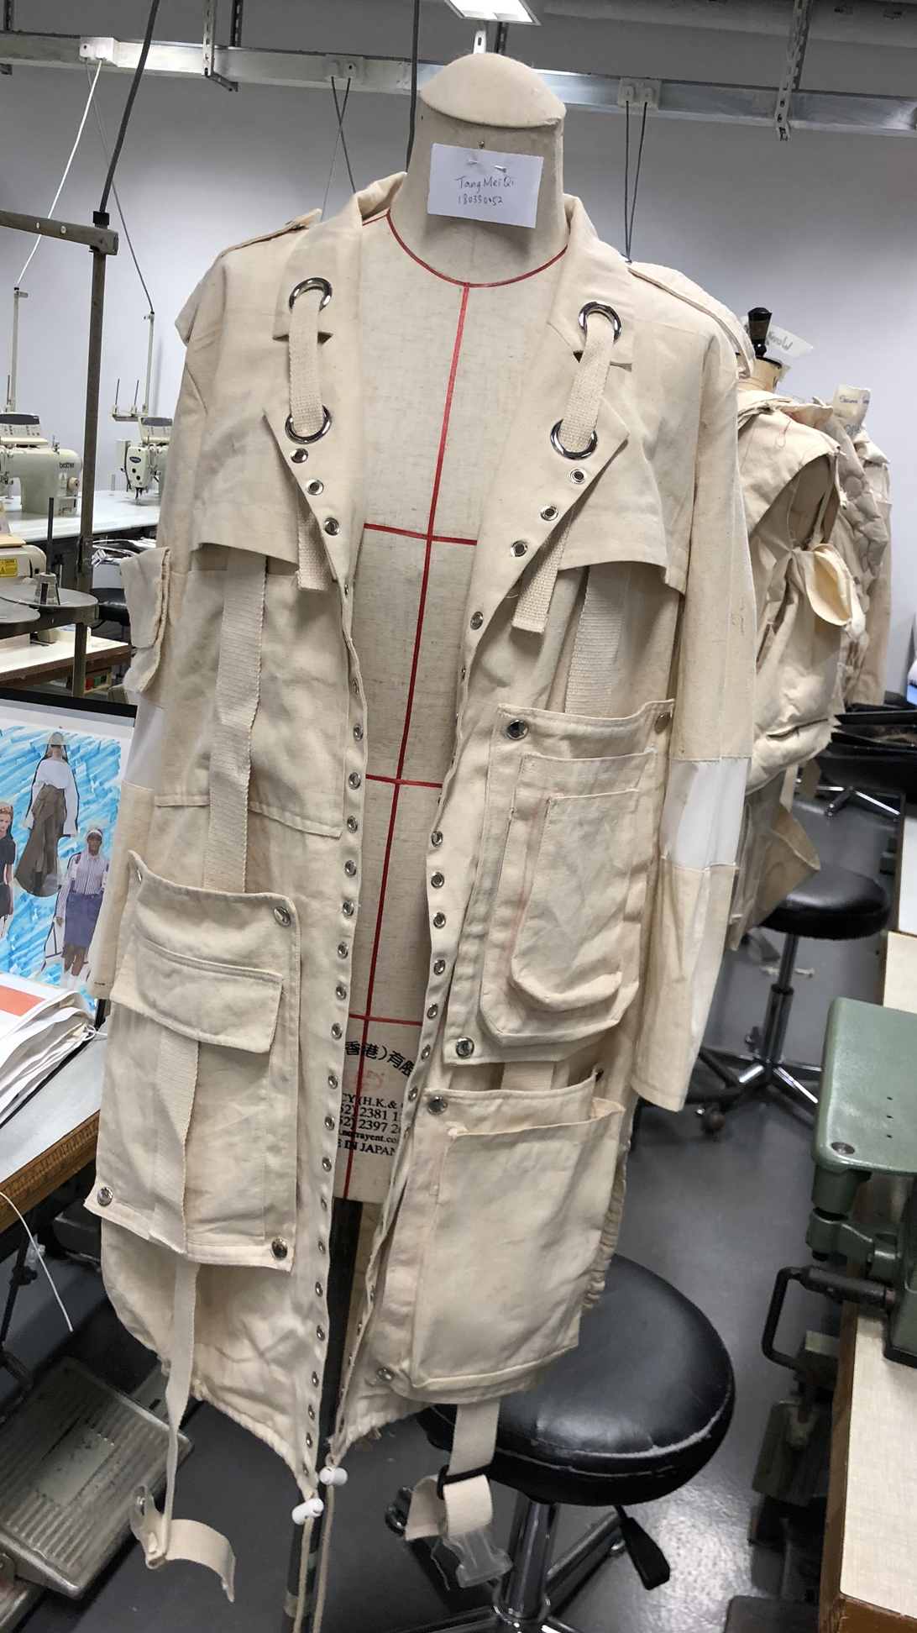
課堂練習
車縫袋
使用你在單元三預備的紙樣，現在是時候用扣布製作袋了！
時裝系列：香港知專設計學院時裝設計高級文憑課程朱希琳
時裝系列：香港知專設計學院時裝設計高級文憑課程鄧美琪
相片由香港知專設計學院提供

